Slide 1
Синхронний та асинхронний формат дистанційного навчання
Виконала: Хомин Олена Петрівна, вчитель початкових класів Новоолександрівської філії ліцею «Успіх» Доманівської селищної ради

Slide 2

У світі онлайн-освіти навчання може відбуватися синхронно або асинхронно. Що ці терміни означають?

Slide 3
Дистанційне навчання
це одна із форм організації навчального процесу, при якому усі або частина занять здійснюється з використанням сучасних інформаційних і телекомунікаційних технологій при територіальній віддаленості викладача й учнів.

Slide 4
Синхронний формат
Синхронний формат означає співпрацю в режимі реального часу. Його перевага в тому, що можна залучати учасників миттєво та у визначений час.
Це — «прямий ефір»: здобувачі освіти контактують через засоби зв’язку безпосередньо з педагогами. Це може бути відео- чи аудіозв’язок, спілкування в чаті.
Важливо! Під час дистанційного навчання в синхронному режимі учасники нерухомо сидять біля екрана. Не забуваймо про чергування розумової активності з фізичною, гімнастику для очей.

Slide 5



Приклади синхронного формату дистанційного навчання
Віртуальний клас
Заняття у віртуальному освітньому середовищі, де моделюють активності очного формату і використовують аналітичні інструменти електронного навчання.
Відеоконференція
Педагоги й здобувачі освіти бачать одне одного, перші також можуть супроводжувати лекцію наочним матеріалом.
Вебінар
Аудіовізуальна трансляція презентацій, семінарів, лекцій, під час якої зв’язок між учасниками підтримується через інтернет за допомогою спеціального застосунку.

Slide 6
АСИНХРОННИЙ ФОРМАТ
Асинхронний режим може охоплювати різноманітні засоби інформації, аудіо- та відеоуроки (але не обмежуватися ними). За допомогою асинхронного режиму навчання здобувачі освіти працюють у власному темпі та у зручний для себе час.
Асинхронний режим застосовують до різних форм цифрового та онлайнового навчання. Наприклад, викладач може записувати власні короткі відеоуроки, пояснення або навчальні завдання, які учні виконують самостійно.

Slide 7




Приклади асинхронного формату дистанційного навчання
МООС
Масові відкриті онлайн-курси з інтерактивними вправами та відкритим доступом через інтернет. Приклади: Coursera, EdX, Udacity, Prometheus, EdEra.
Онлайн-література
Електронні підручники, віртуальні робочі зошити, конспекти тощо.
Блог
Вебсайт, основне наповнення якого — записи, зображення чи мультимедіа, котрі регулярно додають.
Форум
Форма спілкування педагогів і здобувачів освіти при дистанційному навчанні. Зазвичай на форумах є можливість прикріпити файли різного виду та розміру.
Notes:
7

Slide 8
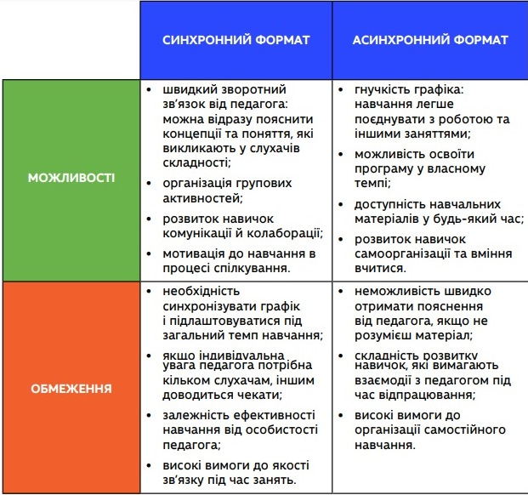
ПОРІВНЯННЯ СИНХРОННОГО Й АСИНХРОННОГО ФОРМАТІВ

Slide 9


Впровадження синхронного та асинхронного формату дистанційної навчання в школі є необхідною умовою для досягнення сучасного рівня якості освіти.

